Slide 1
Programma di formazione: moduli Eco-design e nuova lavorazione manifatturiera Nuovi materiali e biomateriali Coinvolgimento dei cittadini e dei consumatori Gestione e valorizzazione dei residui

Slide 2
MODULO 2: ECODESIGN
SOMMARIO
W4.1.1 Materiale ECO design W4.1.1.1 L'importanza della fonte dei materiali W4.1.1.2 Massimizza la durata del materiale W4.1.1.3 Ridurre la complessità del materiale W4.1.1.4 I biomateriali nell'approccio eco-design: progettazione per la compostabilità

Slide 3
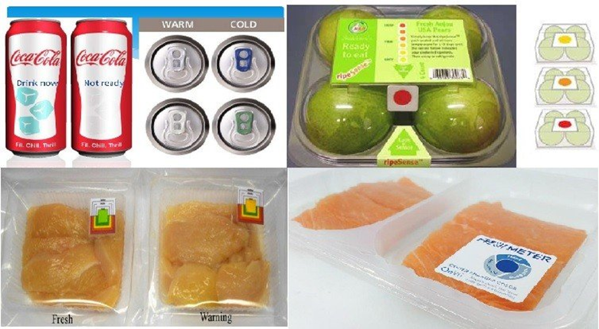
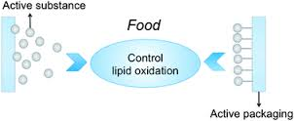
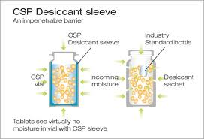
I 5 principali driver più importanti per lo sviluppo dei materiali utilizzati nell'applicazione di imballaggio
Alta barriera Imballaggio attivo Packaging intelligente e intelligente Nanotecnologie Stampa digitale

Slide 4
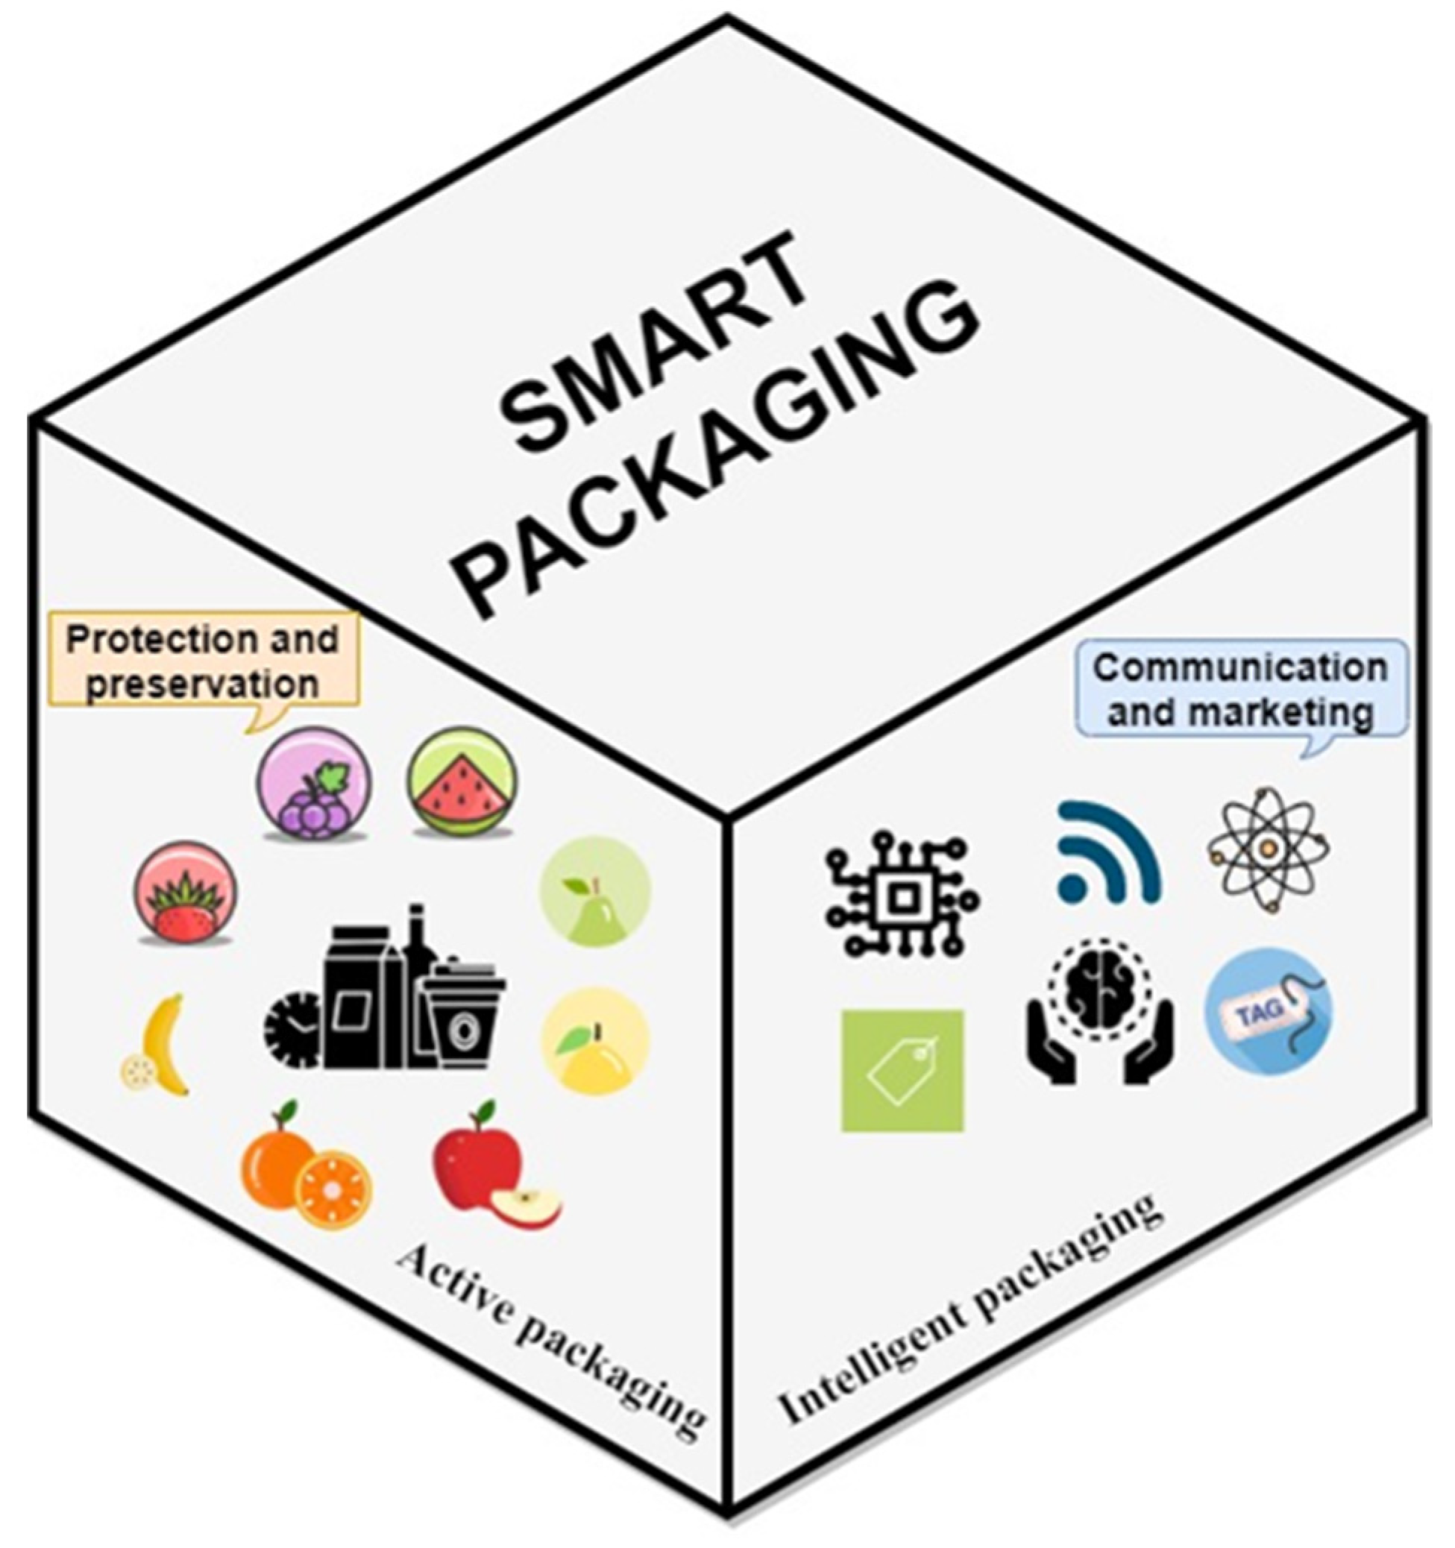

Slide 5
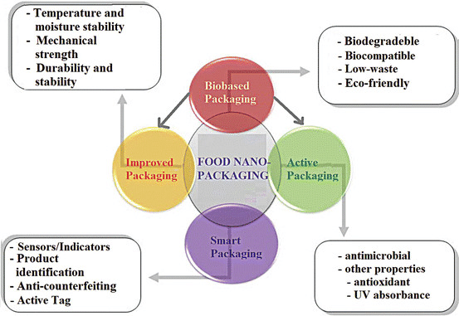

Slide 6
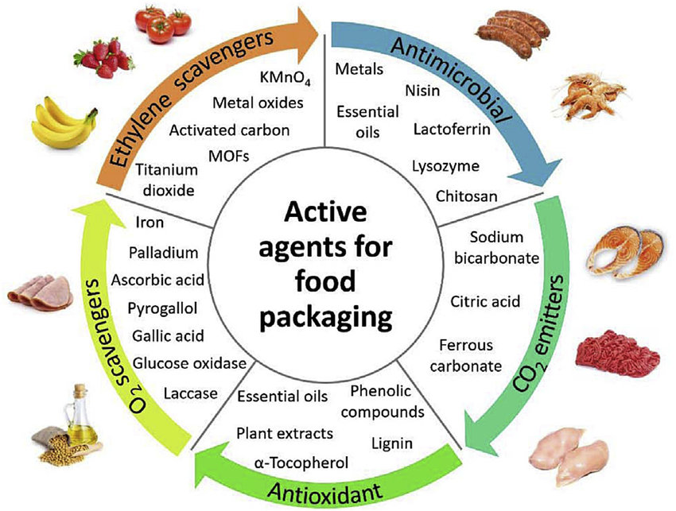

Slide 7
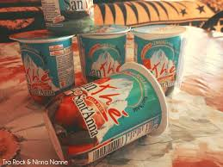
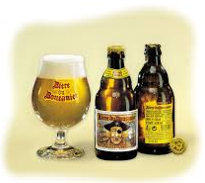
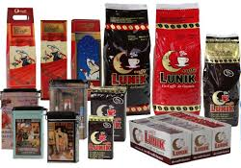
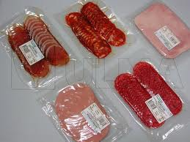
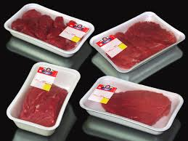
Soddisfare i requisiti di prestazione del prodotto, portato allo sviluppo di materiali e strutture complesse

Slide 8
Utilizzare una bassa quantità di additivi
Riciclabile vs biobased?
Utilizzare il più possibile polimeri compatibili nella stessa struttura
Uso controllato di coloranti
Evita prestazioni eccessive
Raggiungere le prestazioni con l'utilizzo di spessori bilanciati

Slide 9
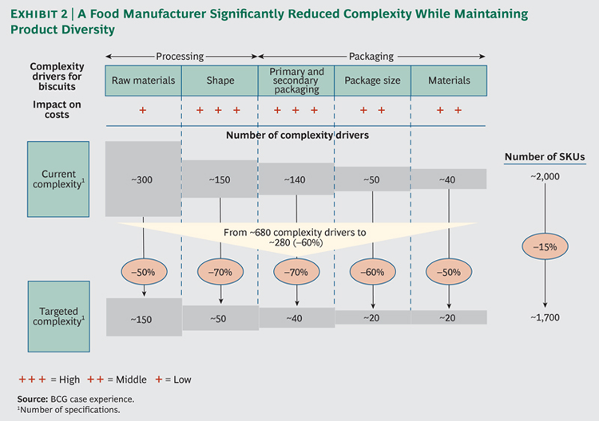

Slide 10
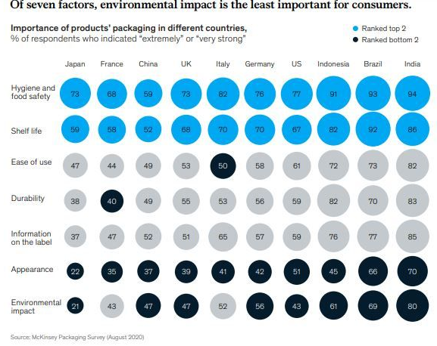

Slide 11
ESEMPI DI INNOVAZIONE NEL MERCATO

Slide 13
Prodotto dell'anno per imballaggi in plastica
https://prseventeurope.com/prse2021/en/page/awards-2020

Slide 14
Prodotto dell'anno per imballaggi in plastica
Pellicola per sacchetti di plastica nel negozio online Materiale riciclato al 100% da Oerlemans Plastics B.V.
Evian® (re)new in-home water appliance with a "bubble-like" container 100% recyclable and made with 100% recycled PET by DANONE

Slide 15
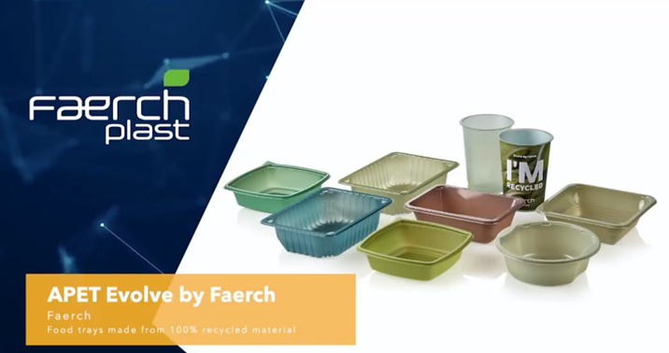
Prodotto dell'anno per imballaggi in plastica

Slide 16
Innovazione tecnologica di prodotto dell'anno

Slide 17
Innovazione tecnologica di prodotto dell'anno

Slide 18
Innovazione tecnologica di prodotto dell'anno

Slide 19
Innovazione tecnologica di prodotto dell'anno

Slide 20
Copyright: CC BY-NC-SA 4.0: https://creativecommons.org/licenses/by-nc-sa/4.0/
With this license, you are free to share the copy and redistribute the material in any medium or format. You can also adapt remix, transform and build upon the material.
However only under the following terms:
Attribution — you must give appropriate credit, provide a link to the license, and indicate if changes were made. You may do so in any reasonable manner, but not in any way that suggests the licensor
endorses you or your use.
NonCommercial — you may not use the material for commercial purposes.
ShareAlike — if you remix, transform, or build upon the material, you must distribute your contributions under the same license as the original.
No additional restrictions — you may not apply legal terms or technological measures that legally restrict others from doing anything the license permits.

